Slide 1
Mechaninis svyravimas ir jo rūšys.
Laisvojo svyravimo sąlygos
Parengė,,Minties’’ inžinerijos gimnazijos mokiniai
M. K. ir P. A.
Fizikos mokytoja D. K.
2026 metai

Slide 2
Turinys
Mechaninis svyravimas
Pagrindinės sąvokos
Svyravimų rūšys
Laisvasis svyravimas
Laisvojo svyravimo sąlygos
Svyravimų grafikai
Išvada
Testas
Praktiniai pavyzdžiai

Slide 3
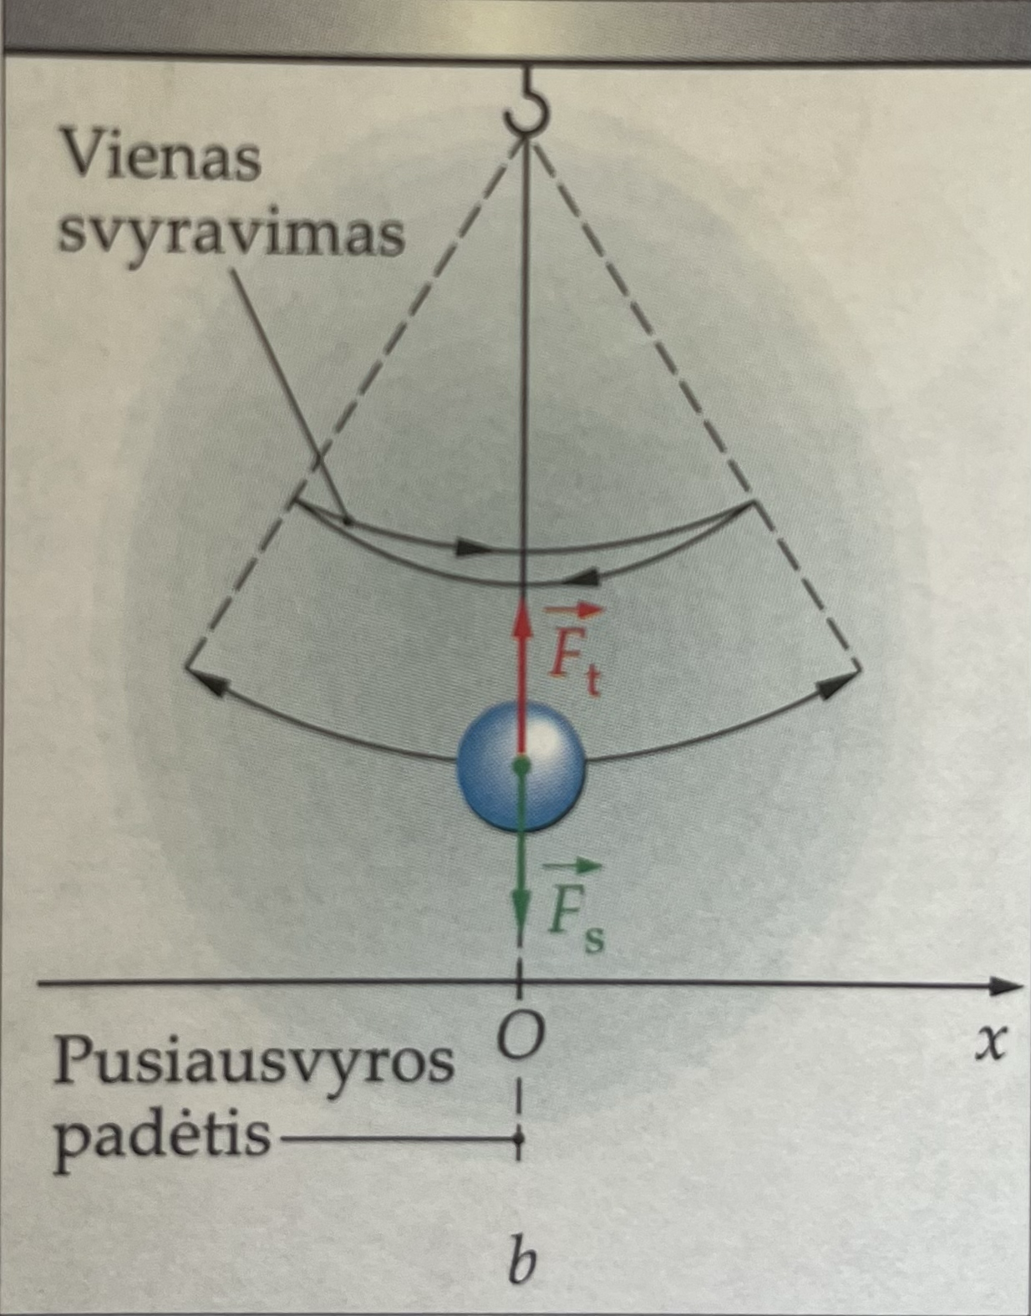
Mechaninis svyravimas
Mechaniniu svyravimu vadiname judėjimą, kuris periodiškai kartojasi apie pusiausvyros padėtį.
Svyravimai svarbūs fizikoje ir kasdieniame gyvenime.
Pavyzdžiai: švytuoklės,
spyruoklės, bangos.

Slide 4
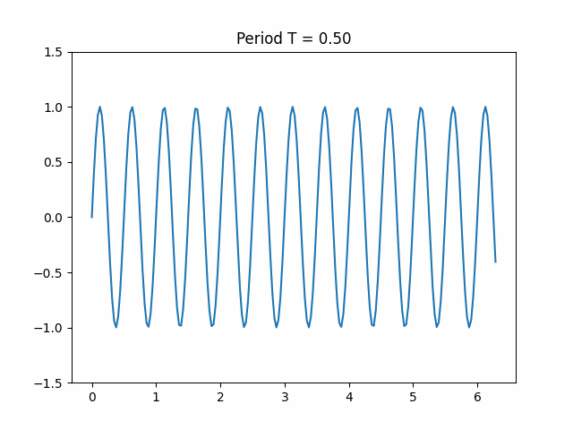
Pagrindinė formulė
Periodas (T) – vieno svyravimo laikas
Dažnis (f) – svyravimų skaičius per sekundę
f = 1/T

Slide 5
Svyravimų rūšys
Laisvieji svyravimai – vyksta be išorinių jėgų
Priverstiniai svyravimai – veikiami išorinės jėgos
Slopinami svyravimai – amplitudė mažėja
Neslopinami svyravimai – ideali sistema (teorija)

Slide 6
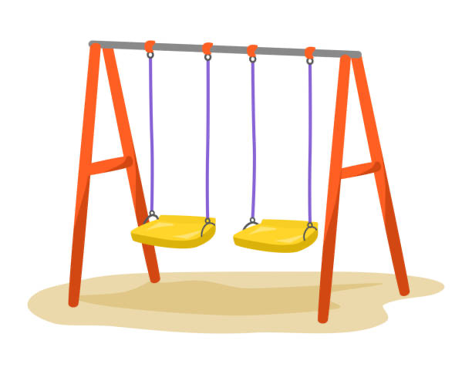
Laisvasis svyravimas
Laisvasis svyravimas vyksta tada, kai sistema pati svyruoja po pradinio poveikio pavyzdžiui :
Patraukei spyruoklę → paleidai → ji svyruoja
Pagrindinė savybė:
Energija keičiasi tarp kinetinės ir potencialinės, bet bendra energija išlieka (jei nėra nuostolių).

Slide 7
Laisvojo svyravimo sąlygos
Kad vyktų laisvasis svyravimas, reikia:
Pusiausvyros padėties
Grąžinančios jėgos
Inercijos (masės)
Pavyzdžiui:
Spyruoklė → elastingumo jėga
Švytuoklė → sunkio jėga

Slide 8
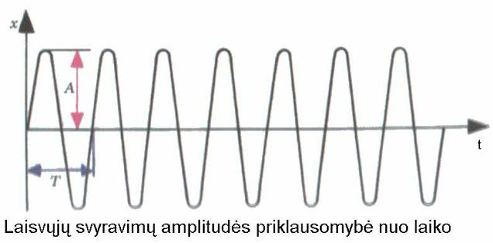
Svyravimų grafikai
Žymėjimai:
x(t) – kūno padėtis (poslinkis) laiko momentu t
A – amplitudė (didžiausias nuokrypis)
ω – kampinis dažnis
t – laikas
φ (fi) – pradinė fazė

Slide 9
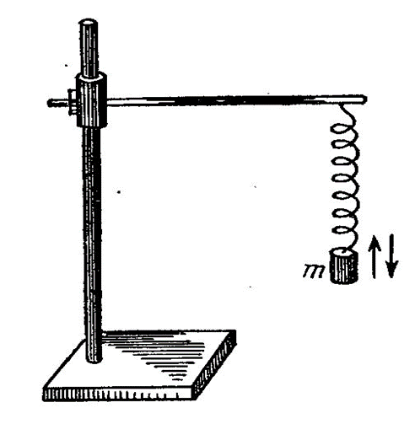
Spyruoklinės svyruoklės
Spyruoklinės svyruoklės – ant spyruoklės pakabinta masė

Slide 10
Apibendrinimas
Laisvieji svyravimai vyksta be išorinių jėgų
Juos lemia grąžinamoji jėga ir inercija
Energija neišnyksta, tik keičia formą
E=const (idealiu atveju)
Svyravimas yra periodinis procesas

Slide 11
Testas

Slide 12
1. Kas yra mechaninis svyravimas?
A) Judėjimas tiesia linija pastoviu greičiu
B) Periodinis judėjimas aplink pusiausvyros padėtį
C) Atsitiktinis judėjimas erdvėje
D) Judėjimas tik žemyn dėl gravitacijos

Slide 13
2. Kuri iš šių yra mechaninių svyravimų rūšis?
A) Tolygus judėjimas
B) Netolygus judėjimas
C) Laisvieji svyravimai
D) Sukamasis judėjimas

Slide 14
3. Kas būdinga laisviesiems svyravimams?
A) Veikia išorinė periodinė jėga
B) Sistema svyruoja pati po pradinio poveikio
C) Greitis nuolat didėja
D) Judėjimas vyksta tik viena kryptimi

Slide 15
4. Kokia yra pagrindinė sąlyga laisviesiems svyravimams atsirasti?
A) Nuolatinė išorinė jėga
B) Kūnas turi būti ramybės būsenoje
C) Sistema turi būti išvesta iš pusiausvyros ir paleista
D) Kūnas turi judėti ratu

Slide 16
5. Kas yra pusiausvyros padėtis?
A) Taškas, kuriame greitis didžiausias
B) Taškas, kuriame jėgų suma lygi nuliui
C) Taškas, kuriame pagreitis didžiausias
D) Taškas, kuriame kūnas sustoja visam laikui

Slide 17
6. Kuri jėga sukelia svyravimus grįžtant į pusiausvyros padėtį?
A) Trinties jėga
B) Išcentrinė jėga
C) Atstatomoji jėga
D) Svorio jėga

Slide 18
7. Kaip vadinami svyravimai, kurių metu energija mažėja dėl trinties?
A) Harmoniniai
B) Laisvieji
C) Slopinami
D) Priverstiniai

Slide 19
8. Koks dydis nusako vieno pilno svyravimo laiką?
A) Dažnis
B) Amplitudė
C) Periodas
D) Greitis

Slide 20
9. Kada svyravimai vadinami harmoniniais?
A) Kai judėjimas yra chaotiškas
B) Kai atstatomoji jėga proporcinga poslinkiui
C) Kai nėra jokių jėgų
D) Kai judėjimas vyksta tik vertikaliai

Slide 21
10. Kas nutinka laisviesiems svyravimams realiomis sąlygomis?
A) slopsta dėl energijos nuostolių
B) Jie greitėja
C) Jie tęsiasi amžinai be pokyčių
D) Jie sustoja iš karto

Slide 22
Teisingi atsakymai
B
C
B
C
B
C
C
C
B
A

Slide 23
Uždavinių sprendimas

Slide 24
Svyruoklės periodas 25s.Koks yra svyruoklės svyravimo dažnis?
Duota: T = 25 s
Rasti: f
Sprendimas: f= 1:T = 1:25 s = 0,04 Hz
Atsakymas: Svyruoklės svyravimo dažnis 0,04 Hz

Slide 25
Yra dvi svyruoklės: vienos svyravimo dažnis 4 Hz, kitos svyravimo periodas 3 s. Kiek kartų per 9 s susvyruoja kiekviena svyruoklė?
Duota: f1 = 4 Hz ; T2 = 3 s ; t = 9 s
Rasti: n1, n2
Sprendimas: n1 = f· t = 4 Hz · 9 s = 36 (kartai)
n2 = t: T = 9 s : 3 s = 3 (kartai)
Atsakymas: 36 ir 3 kartai

Slide 26
Kūnas, kurio masė 0,5 kg, pritvirtintas prie spyruoklės, kurios standumo koeficientas k=200N/m. Rasti svyravimo periodą.
Duota: m = 0,5 kg; k = 200 N/m
Formulė: T = 2π√(m/k)
Atsakymas: T ≈ 0,31 s

Slide 27
Bandymas

Slide 28
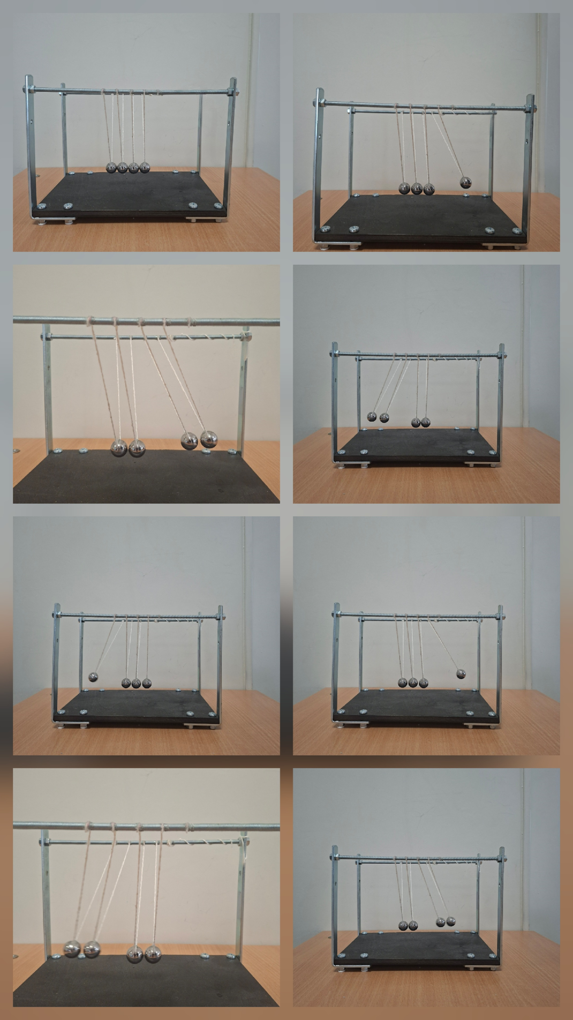
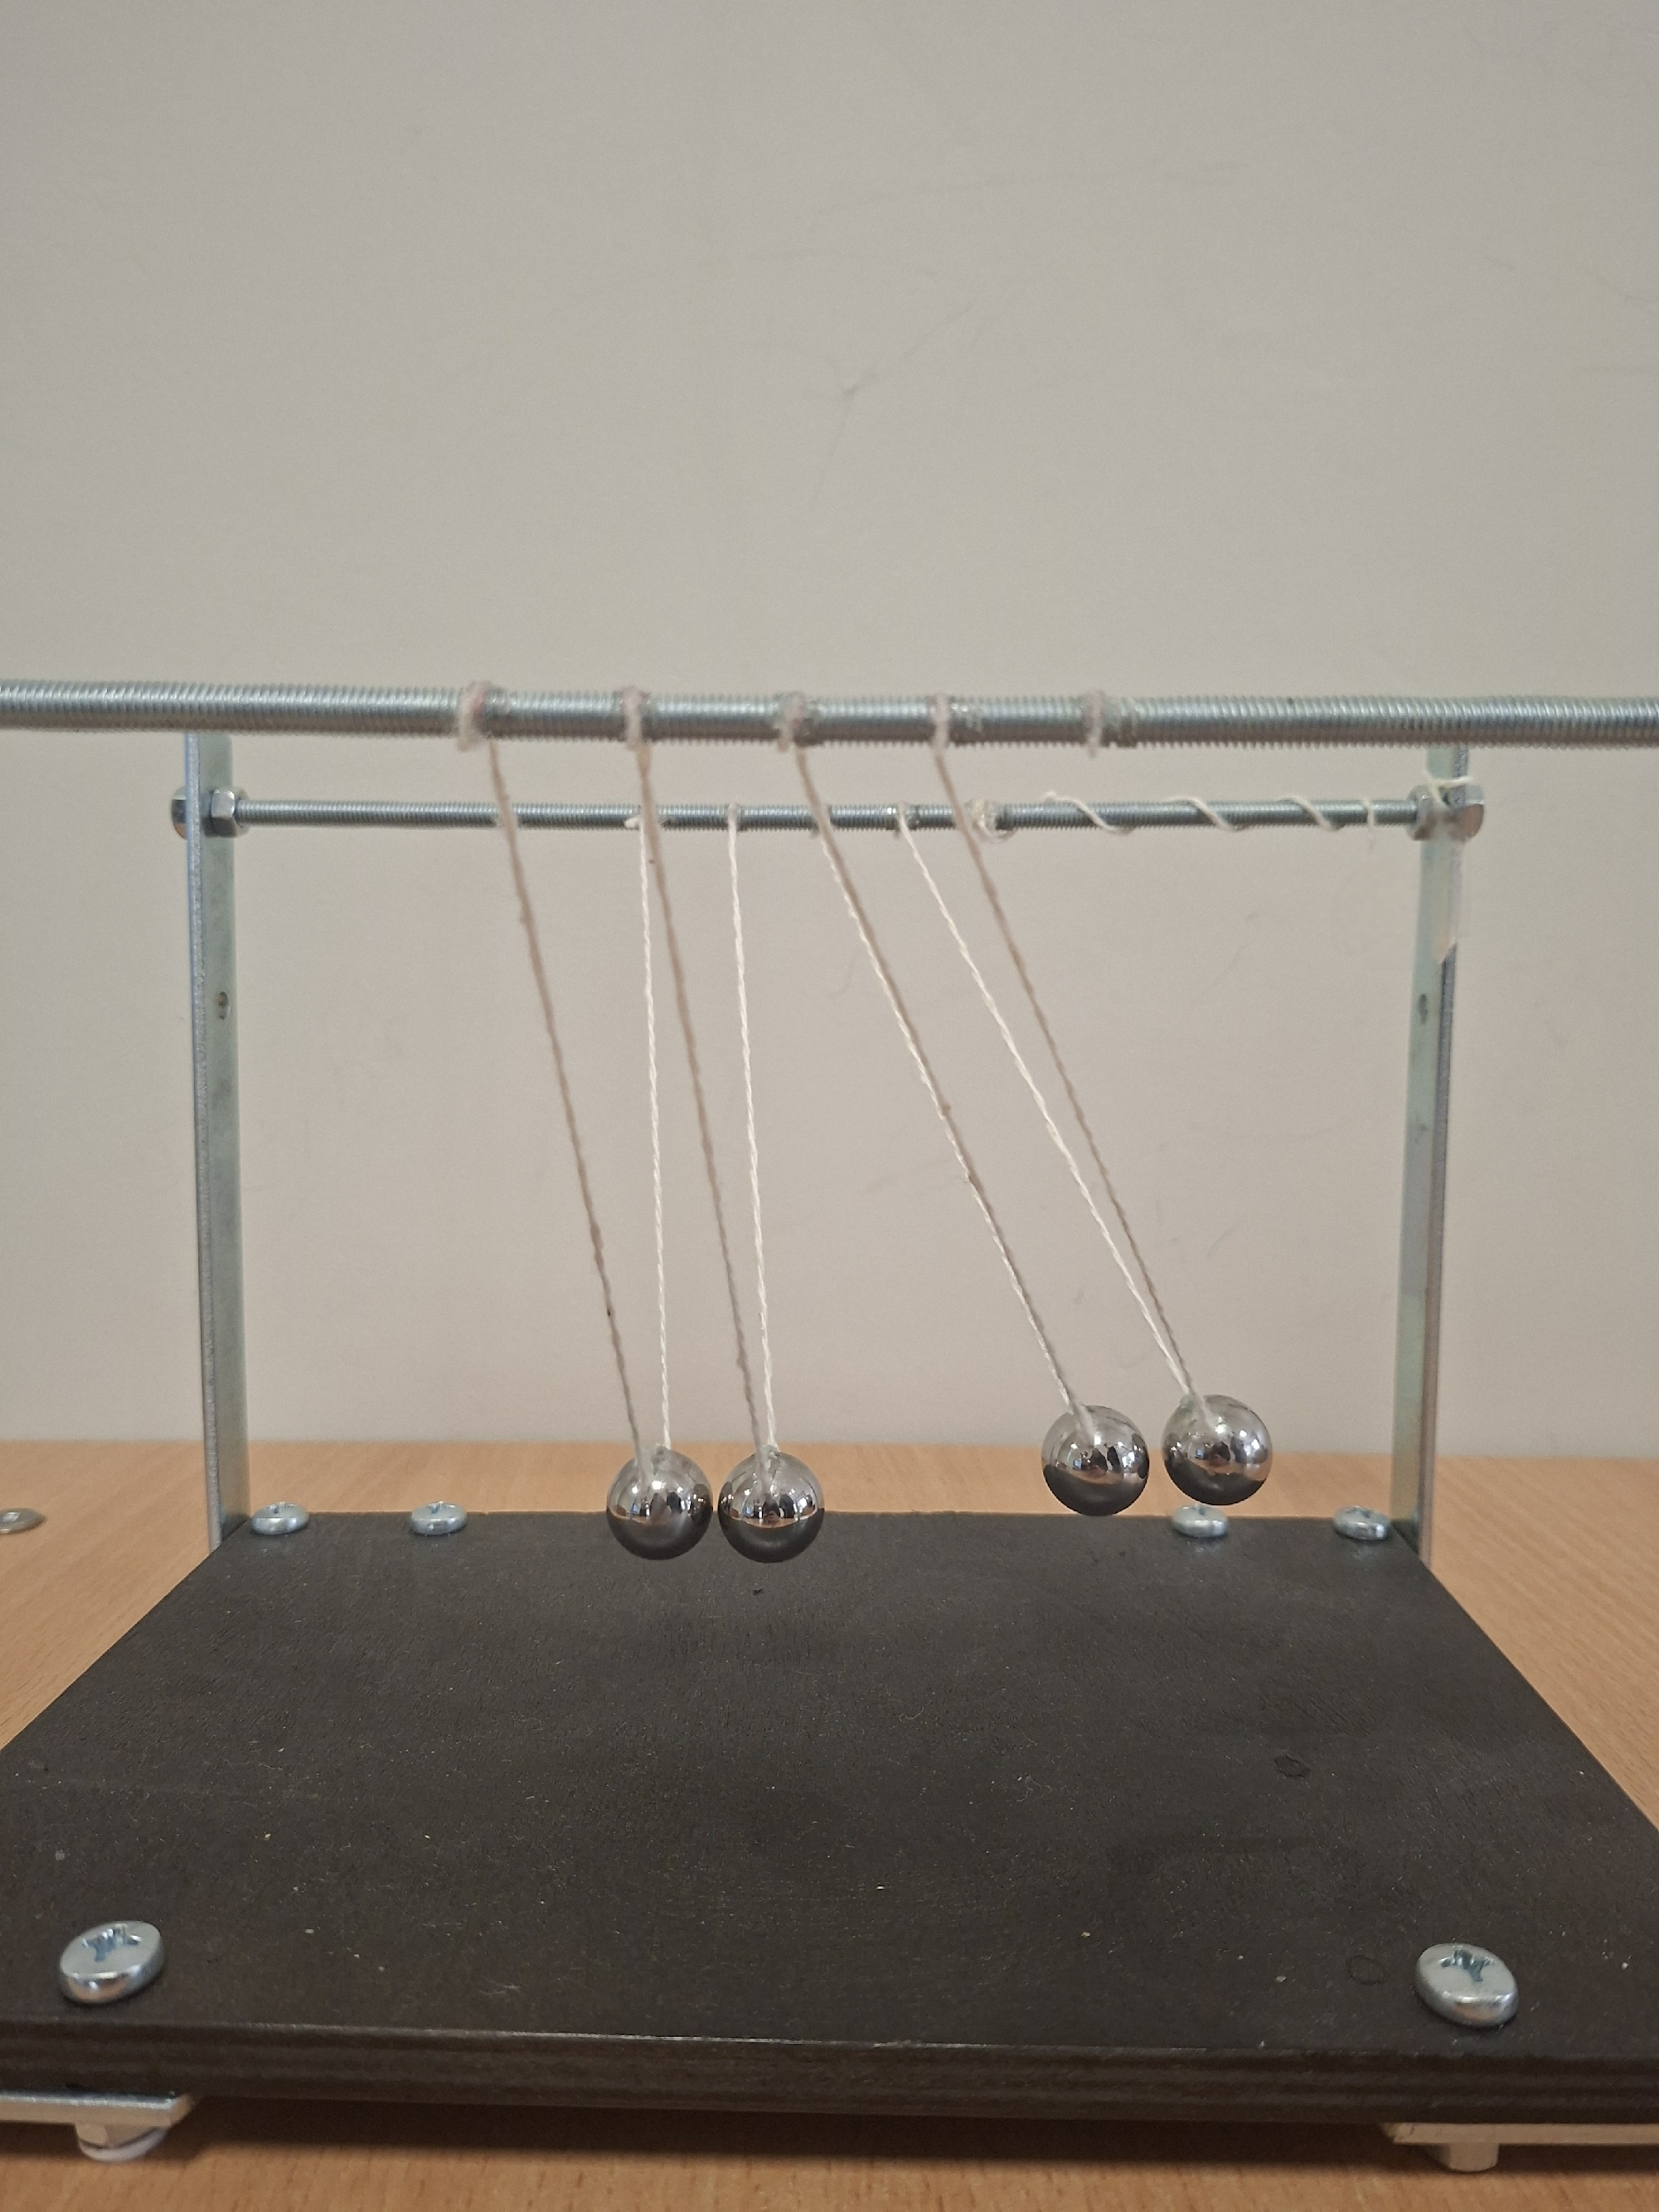
Bandymas Nr.1

Slide 29
Bandymo tikslas
Išnagrinėti mechaninius svyravimus, energijos perdavimą ir laisvųjų svyravimų veikimą naudojant Niutono švytuoklę.
Naudotos priemonės
* Niutono švytuoklė;
* metaliniai rutuliukai;
* siūlai;
* stovas;
* lygi atrama.

Slide 30
Kaip veikia prietaisas?
Niutono švytuoklę sudaro keli vienodi metaliniai rutuliukai, pakabinti vienodo ilgio siūlais. Rutuliukai liečiasi vienas su kitu. Kai vienas rutuliukas atitraukiamas ir paleidžiamas, jis įgauna judėjimo energiją ir atsitrenkia į kitus rutuliukus.
Smūgio metu energija ir impulsas perduodami per vidurinius rutuliukus iki paskutinio rutuliuko. Dėl to paskutinis rutuliukas pakyla į viršų beveik tokiu pačiu aukščiu kaip pirmasis. Po to procesas kartojasi į kitą pusę.
Taip atsiranda mechaniniai svyravimai.

Slide 31
Bandymo eiga
1. Vienas rutuliukas buvo atitrauktas į šoną.
2. Rutuliukas buvo paleistas.
3. Jis atsitrenkė į kitus rutuliukus.
4. Iš kitos pusės pakilo paskutinis rutuliukas.
5. Judėjimas kartojosi kelis kartus.
6. Po tam tikro laiko svyravimai pradėjo silpnėti.
.

Slide 32
Kas vyksta bandymo metu?
Potencinė energija
Kai rutuliukas pakeliamas į viršų, jis sukaupia potencinę energiją.
Kinetinė energija
Paleidus rutuliuką, potencinė energija virsta kinetine – judėjimo energija.
Energijos perdavimas
Smūgio metu energija perduodama kitiems rutuliukams.
Svyravimų slopinimas
Po kiek laiko svyravimai mažėja dėl:
* oro pasipriešinimo;
* trinties;
* energijos praradimo šilumai ir garsui

Slide 33
Kokios svyravimų rūšys stebimos?
* Laisvieji svyravimai;
* slopstantys svyravimai;
periodiniai svyravimai.
Laisvojo svyravimo sąlygos
Kad vyktų laisvieji svyravimai, reikia:
1. Kūną išvesti iš pusiausvyros padėties.
2. Paleisti kūną be papildomos jėgos.
3. Kad veiktų grąžinamoji jėga.
4. Kad sistema turėtų inerciją.
5. Kad trintis būtų kuo mažesnė.
Išvada
Niutono švytuoklėje mechaniniai svyravimai vyksta dėl energijos perdavimo tarp rutuliukų. Rutuliukai juda periodiškai, tačiau laikui bėgant svyravimai silpnėja dėl energijos nuostolių.

Slide 34
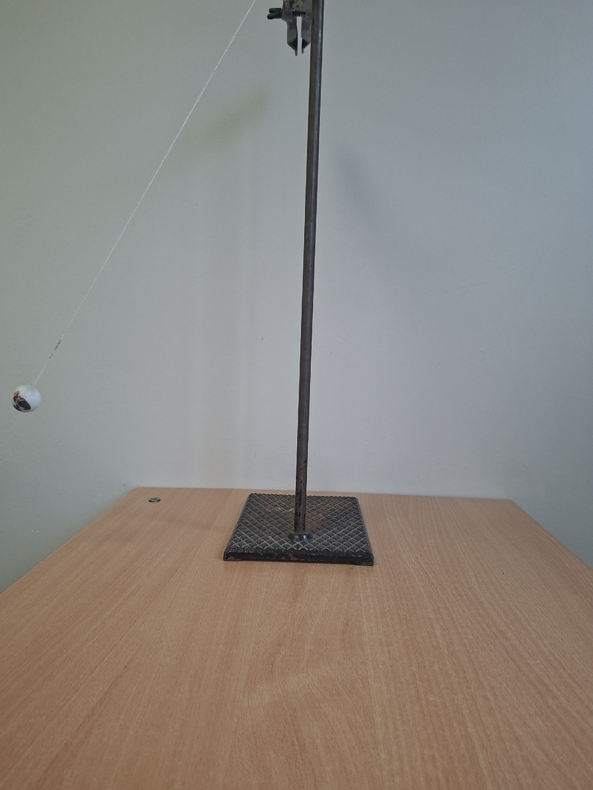
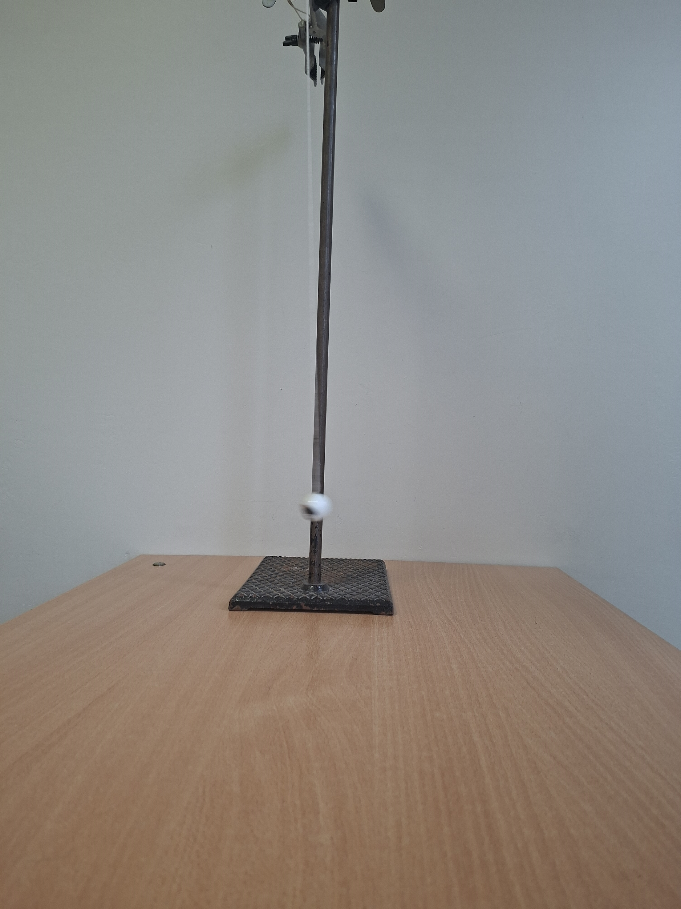
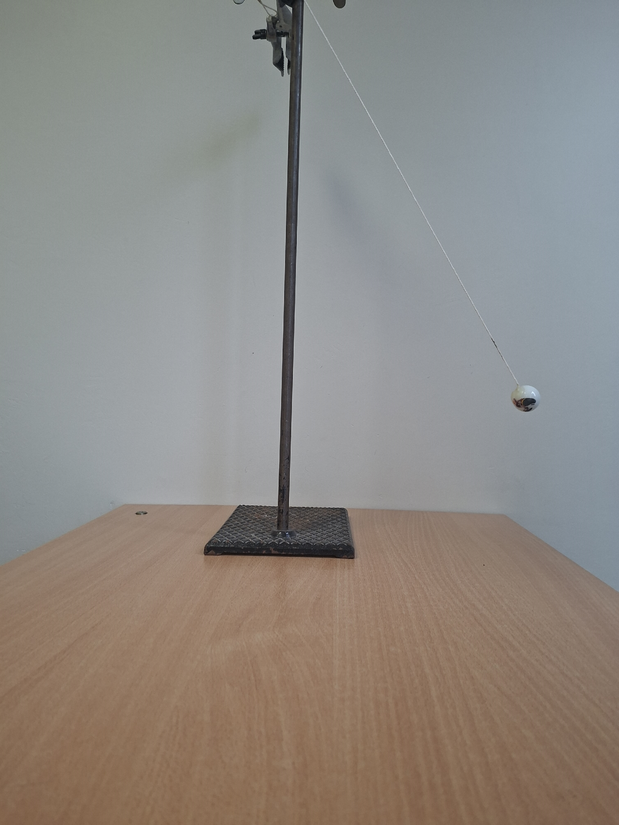
Bandymas Nr.2

Slide 35
Bandymo tikslas
Ištirti paprastosios švytuoklės svyravimą ir laisvųjų mechaninių svyravimų sąlygas.
Naudotos priemonės
* stovas;
* siūlas;
* metalinis rutuliukas;
* laikiklis;
* liniuotė arba chronometras (jei matuojamas laikas).

Slide 36
Kaip veikia paprastoji švytuoklė?
Paprastoji švytuoklė sudaryta iš rutuliuko, pakabinto ant siūlo. Kai rutuliukas atitraukiamas nuo pusiausvyros padėties ir paleidžiamas, jis pradeda judėti pirmyn ir atgal.
Rutuliuką veikia:
* sunkio jėga;
* siūlo įtempimo jėga.
Sunkio jėga stengiasi grąžinti rutuliuką į pusiausvyros padėtį. Dėl inercijos rutuliukas juda toliau ir svyravimas kartojasi.

Slide 37
Bandymo eiga
1. Rutuliukas buvo pakeltas į šoną.
2. Rutuliukas paleistas be papildomo stūmimo.
3. Stebėtas jo judėjimas pirmyn ir atgal.
4. Pastebėta, kad amplitudė palaipsniui mažėja.
5. Po tam tikro laiko svyravimai sustojo.
Kas vyksta bandymo metu?
Potencinė energija
Pakeltas rutuliukas turi potencinę energiją.
Kinetinė energija
Judėdamas žemyn rutuliukas įgauna kinetinę energiją.
Pusiausvyros padėtis
Žemiausiame taške greitis būna didžiausias.
Energijos kitimas
Energija nuolat keičiasi tarp potencinės ir kinetinės.
Slopinimas
Svyravimai mažėja dėl:
* oro pasipriešinimo;
* trinties tvirtinimo vietoje.

Slide 38
Kokios svyravimų rūšys stebimos?
* Laisvieji svyravimai;
* harmoniniai svyravimai;
* slopstantys svyravimai.
Laisvojo svyravimo sąlygos
1. Kūnas turi būti išvestas iš pusiausvyros.
2. Turi veikti grąžinamoji jėga.
3. Kūnas turi turėti inerciją.
4. Trintis turi būti nedidelė.
5. Kūnas turi judėti laisvai.
Išvada
Paprastoji švytuoklė atlieka periodinius mechaninius svyravimus apie pusiausvyros padėtį. Svyravimai atsiranda dėl sunkio jėgos ir inercijos veikimo, o laikui bėgant silpnėja dėl trinties bei oro pasipriešinimo.

Slide 39
Bendra darbo išvada
Mechaniniai svyravimai – tai pasikartojantis judėjimas apie pusiausvyros padėtį. Abu bandymai parodė, kad laisvieji svyravimai atsiranda tada, kai kūnas yra išvedamas iš pusiausvyros ir paleidžiamas veikti vidinėms jėgoms. Taip pat buvo pastebėta, kad realiomis sąlygomis svyravimai palaipsniui slopsta dėl energijos nuostolių.

Slide 40
AČIŪ UŽ DĖMESĮ

